Slide 1
Пятнадцатые муниципальные Керековские педагогические чтения педагогов Билибинского муниципального района Чукотского автономного округа
Тема: «Аудиовизуальные средства обучения истории».
Попова Евгения Александровна, учитель истории и обществознания,
МБОУ «Школа-интернат с. Кепервеем»
2022 год

Slide 2
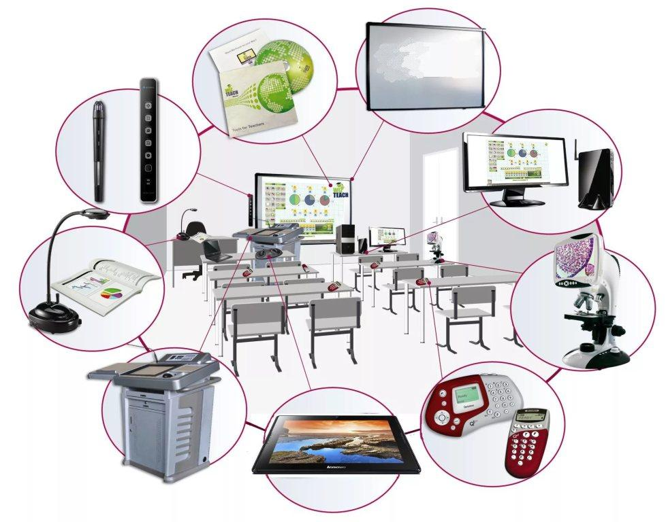
Аудиовизуальные средства обучения (иначе говоря – «слухозрительные») – это особая группа технических средств обучения, получивших наиболее широкое распространение в учебном процессе, включающая экранные и звуковые пособия.

Slide 3
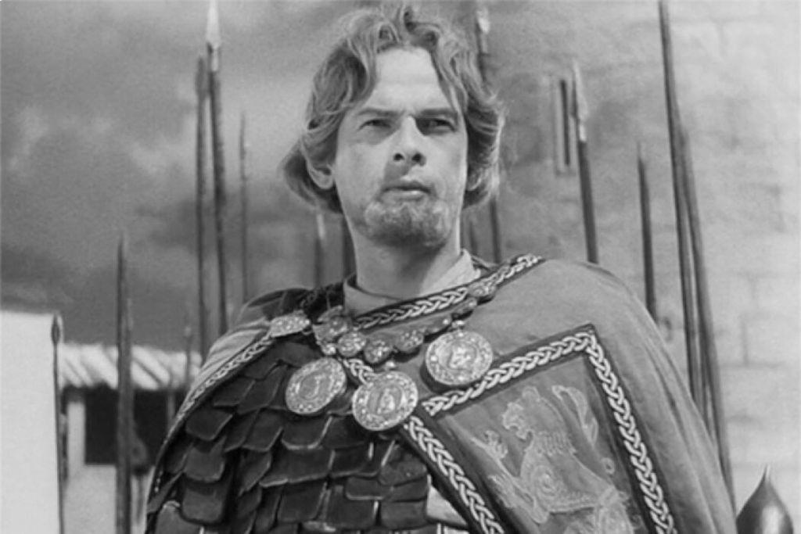
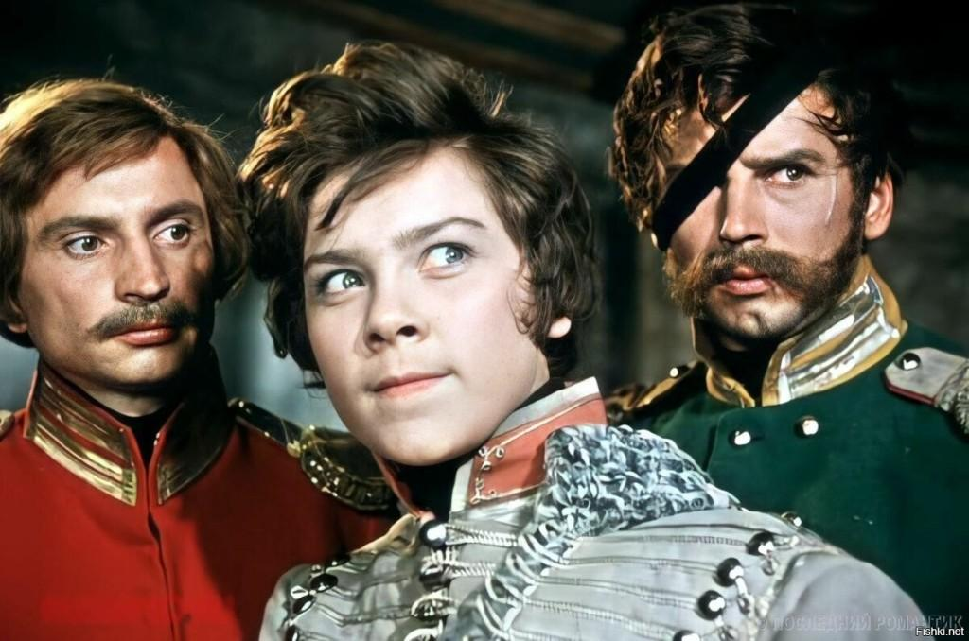
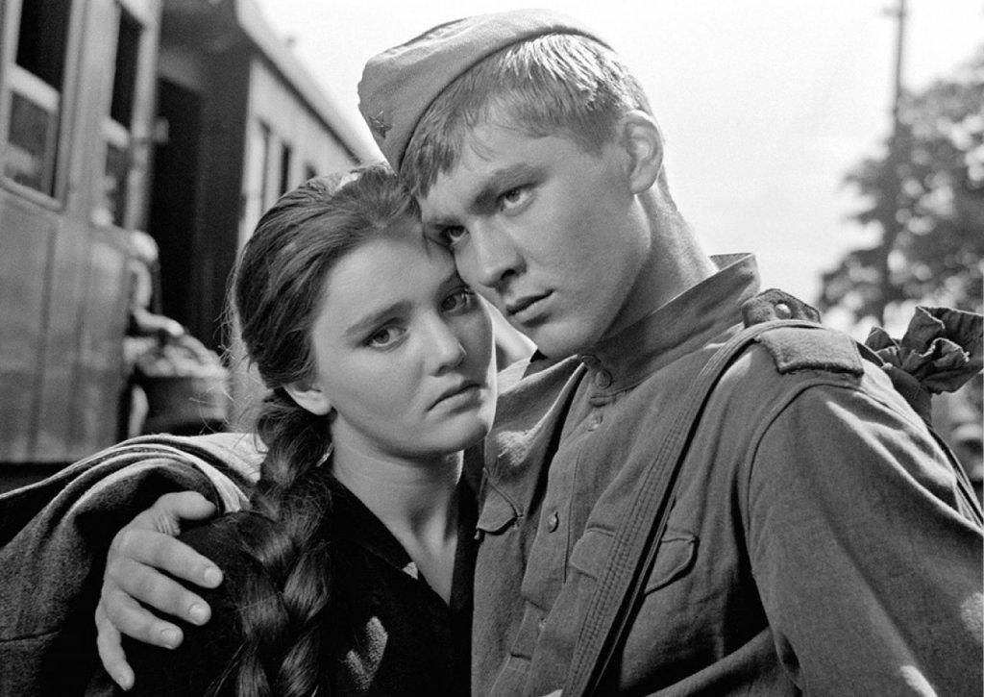
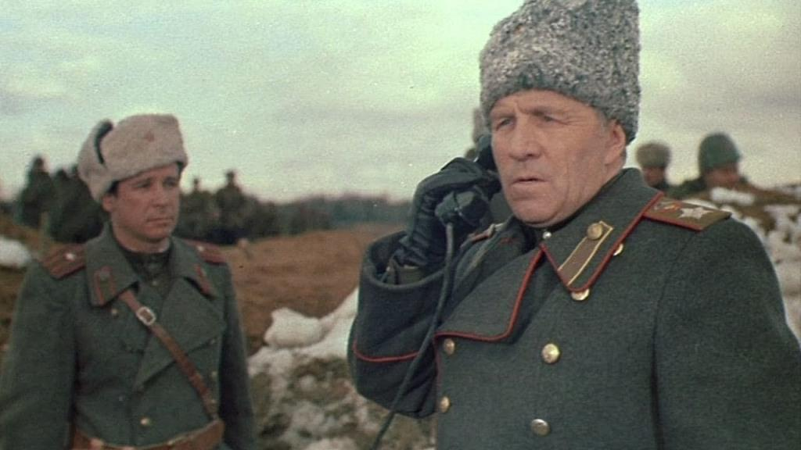
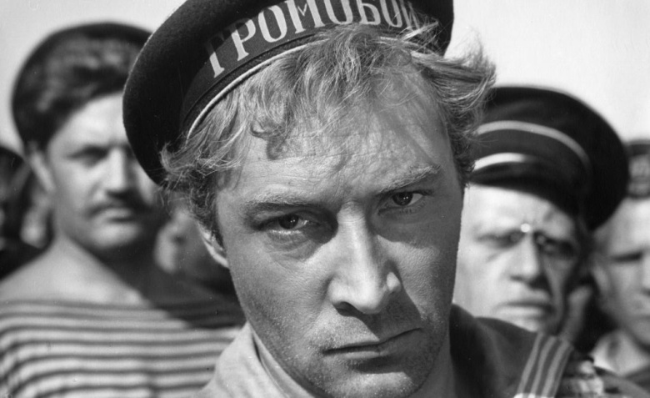
Сегодня формирование компетенций обучающихся по предмету «История» нуждается в живом созерцании, так как изучение истории призвано воспитывать личность, способную и желающую участвовать в межкультурной коммуникации.

Slide 4
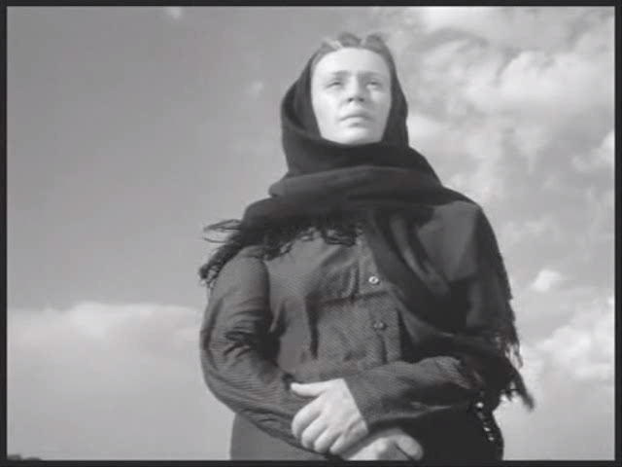

Slide 5
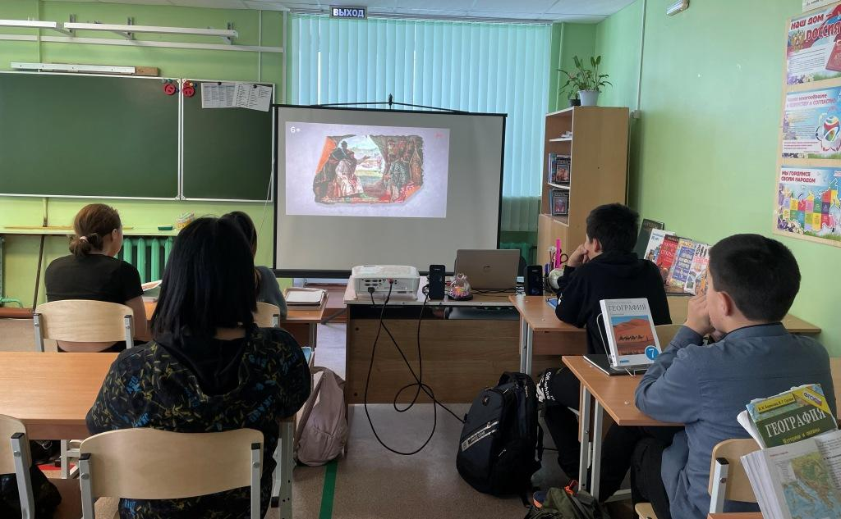
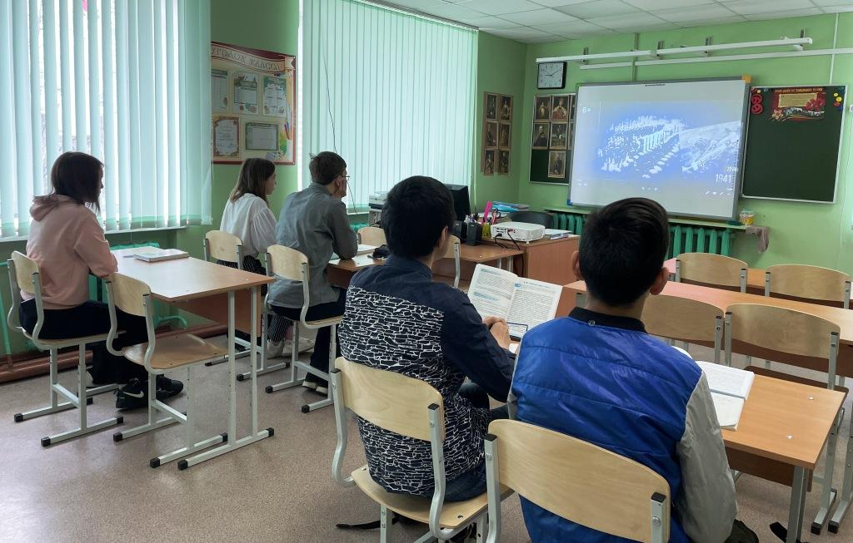
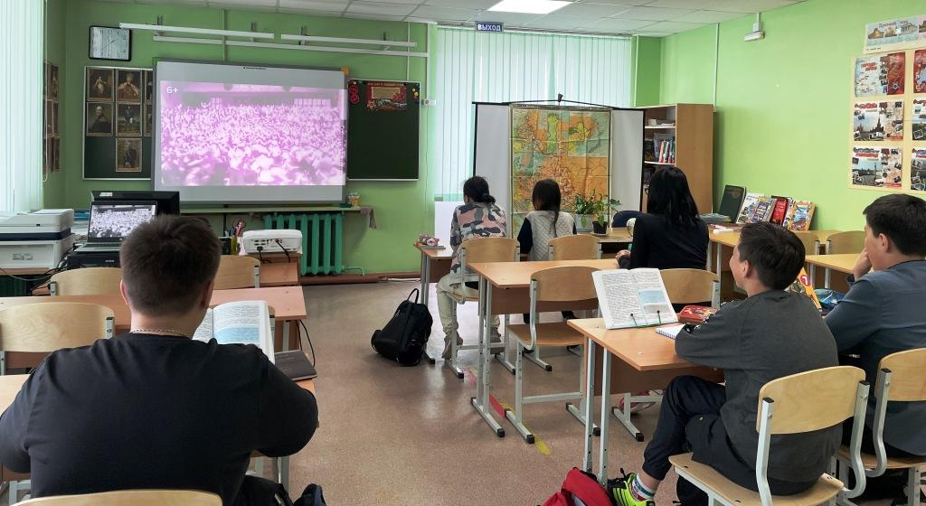
Одним из средств аудиовизуальной наглядности, применяемым на уроках истории, являются видеоматериалы.

Slide 6
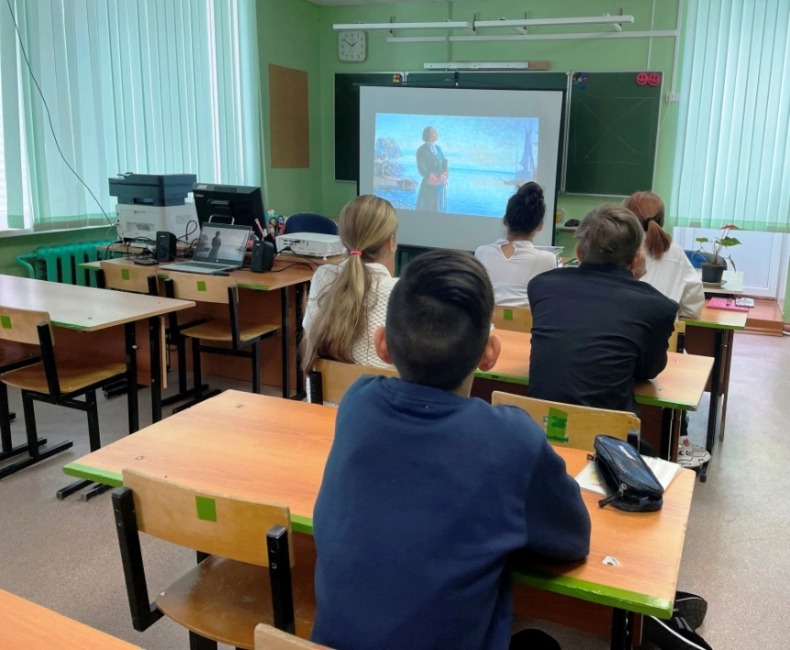
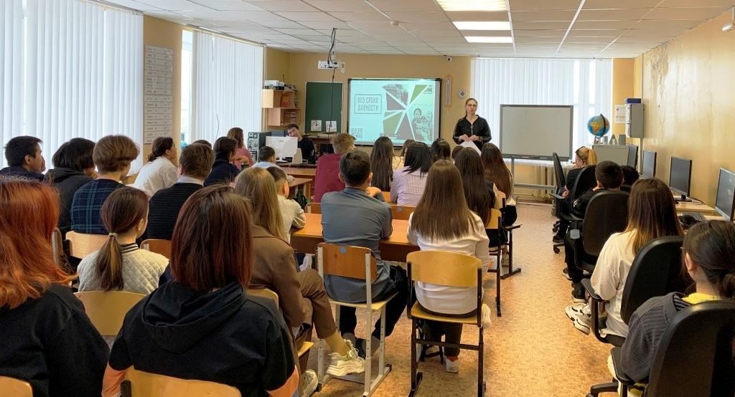
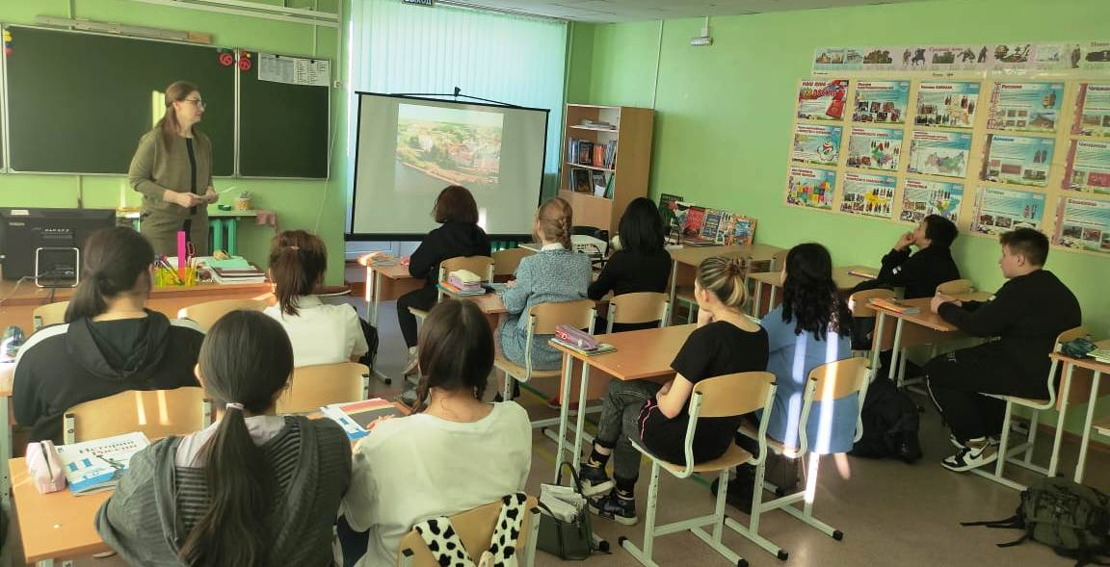
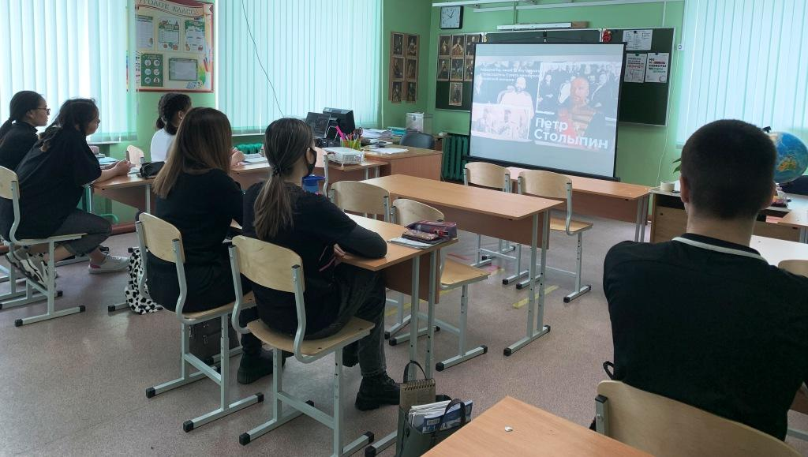

Slide 7
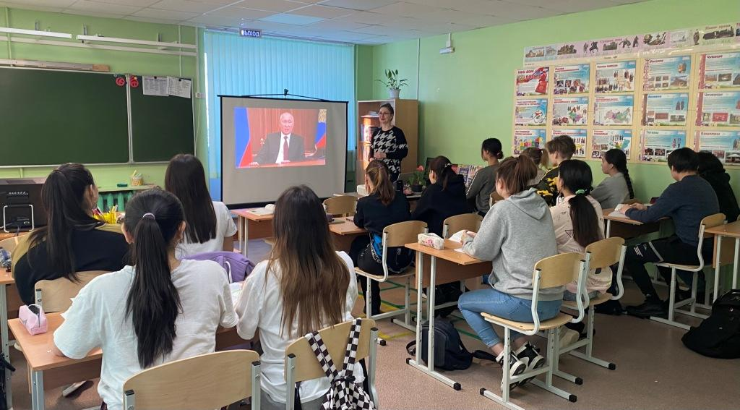
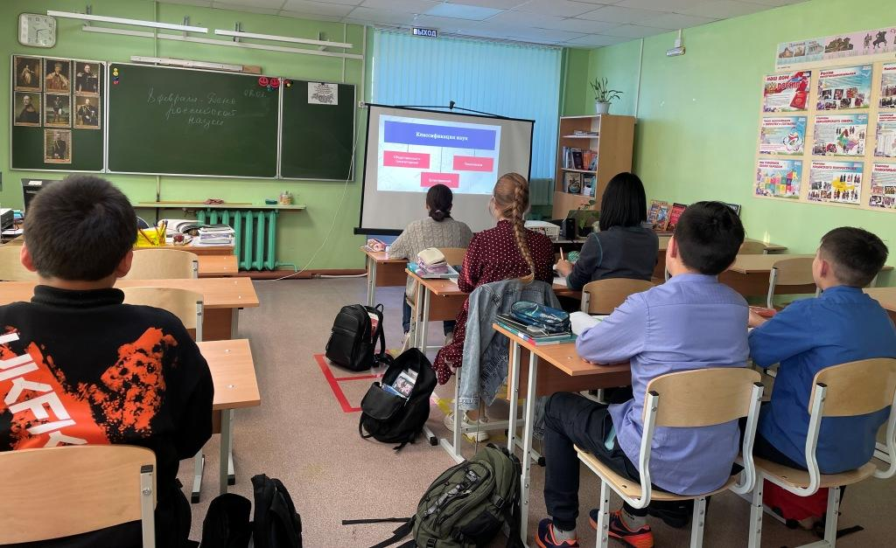
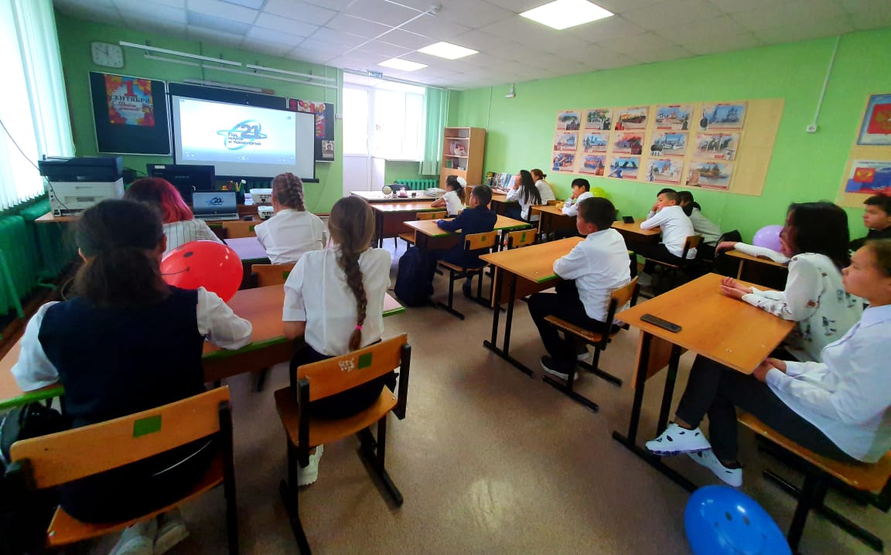

Slide 8
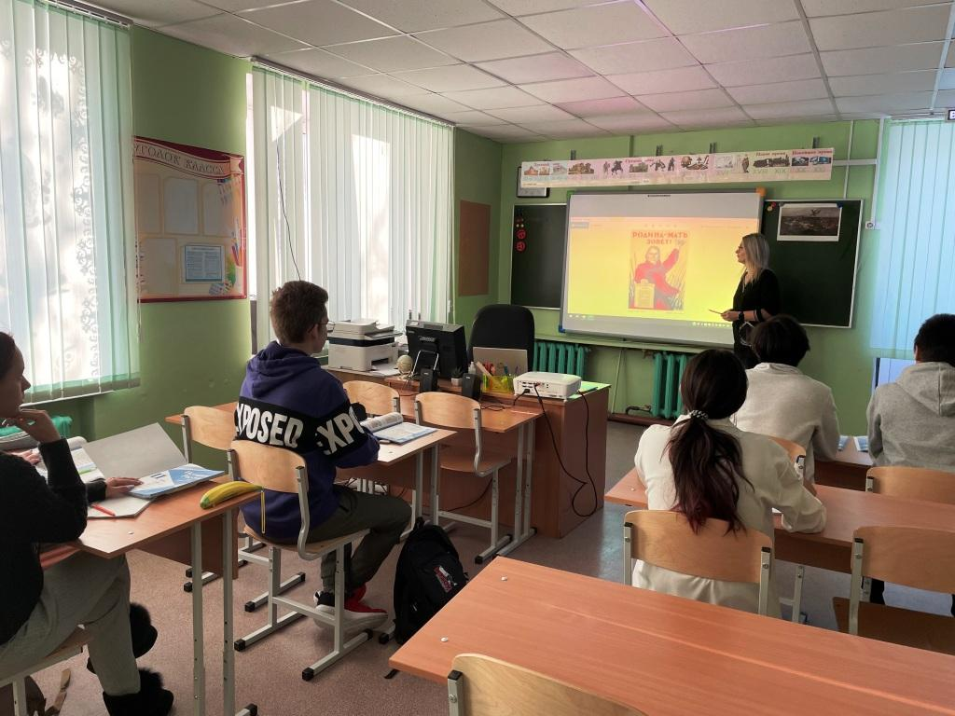
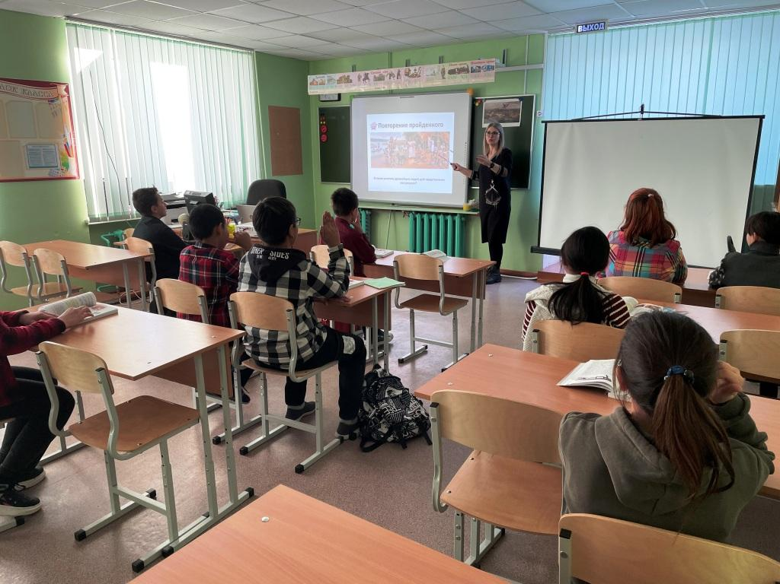
Использование картины в ходе рассказа как зрительную основу для своего повествования или описания

Slide 9
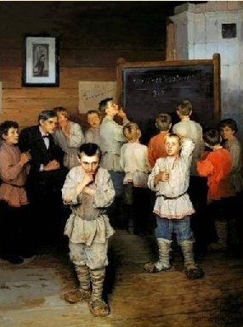
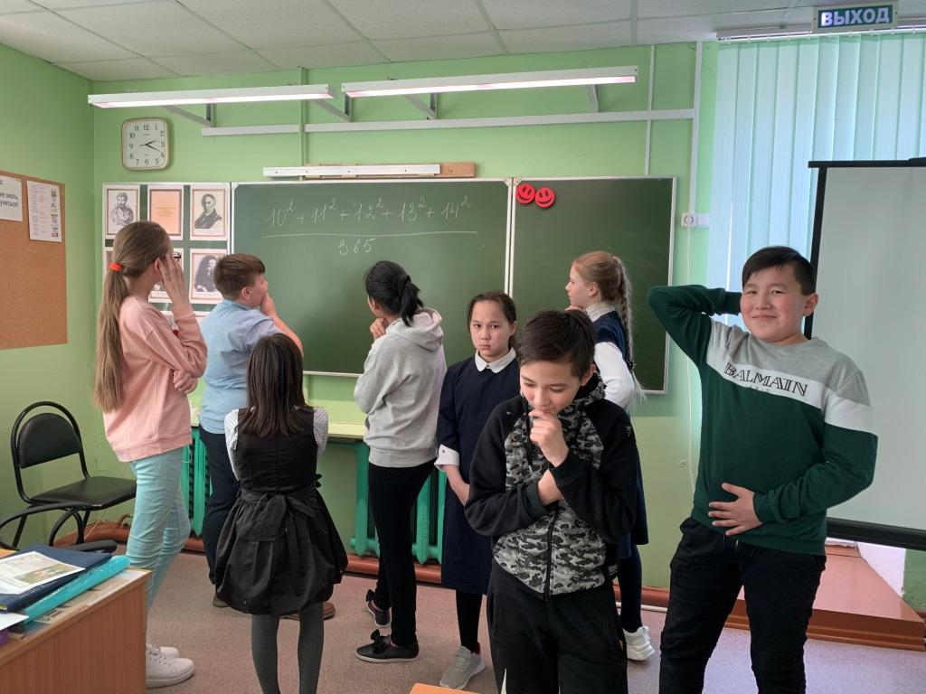

Slide 10

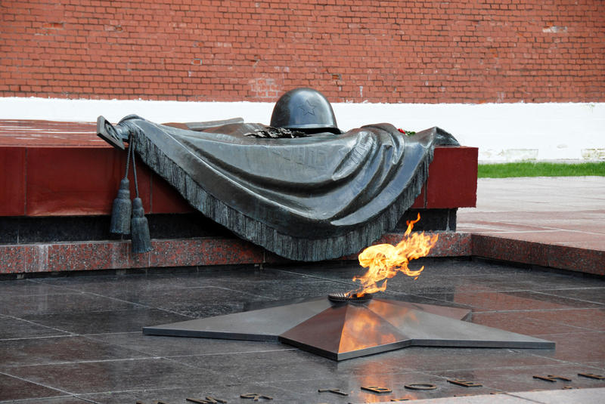
Песня многофункциональна и несет различную смысловую нагрузку в зависимости от целей и задач урока.

Slide 11
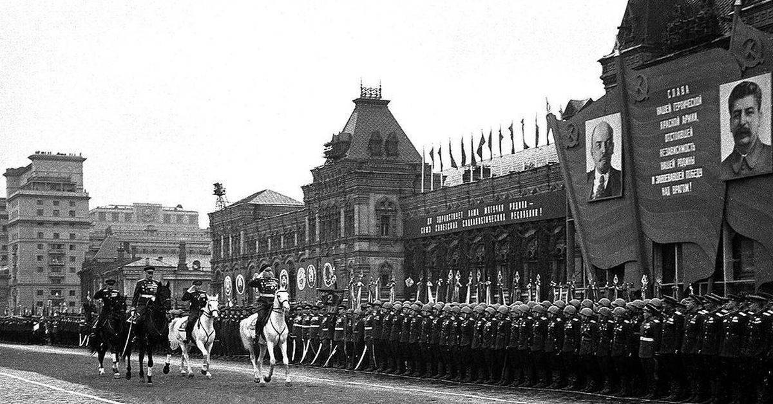
Фотографии предлагают обучающимся информацию в более привлекательной форме, чем тексты, потому, что воспринимаются они гораздо проще, чем длинные и сложные письменные источники.

Slide 12
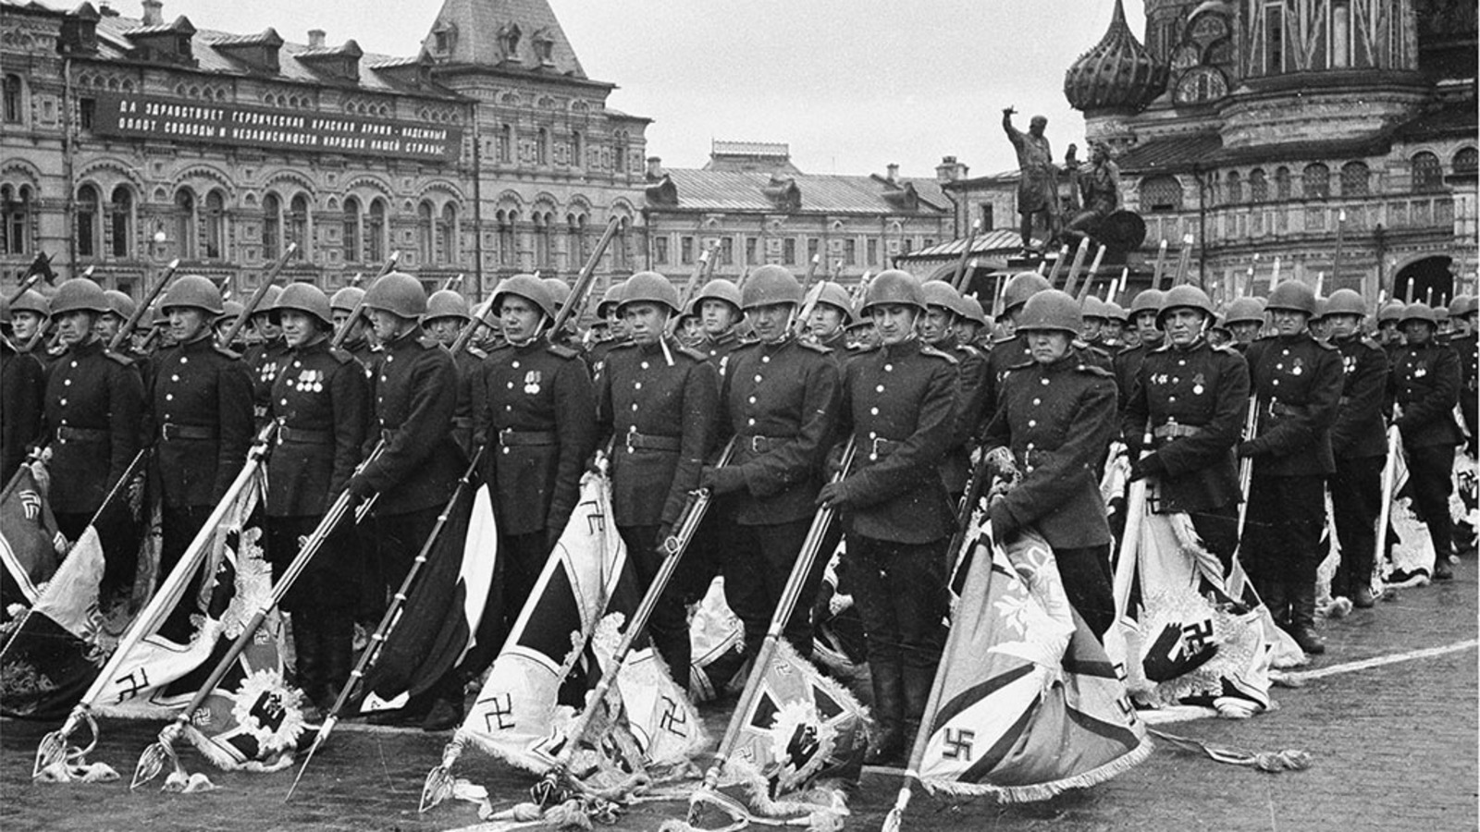

Slide 13
Аудиовизуальные средства, благодаря оказанию на школьников эмоционального воздействия, играют большую роль в преподавании истории, повышении качества и эффективности образования и выполнении требований образовательного стандарта по данной учебной дисциплине.

